Slide 2
LECTURE10:
Isolator Switch
Second Semester 2024/2025
Eng. Asma’ shara’b PTUK

Slide 3
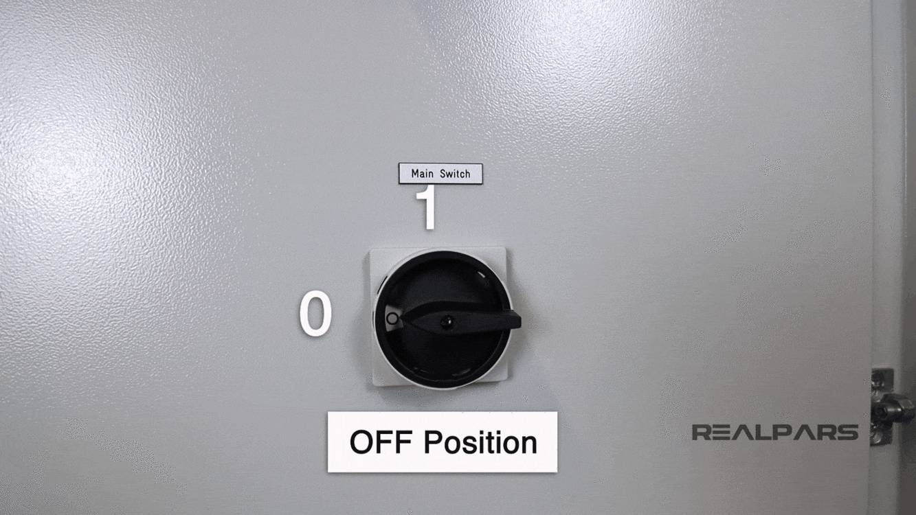
Isolator Switch
*هو عبارة عن مفتاح (مطري) , أي له غطاء خارجي لحمايته , ويقوم بوصل وفصل الكهرباء عن الحمل , ويتم التحكم فيه من قبل المستخدم يدوياً , وممكن أن يكون . AC / DC switch { ON /OF} * غالباً يكون لونه أحمر , * يشغل عليه حمل AC / DC , للحماية.Safety mechanical يحتوي على
Eng. Asma’ shara’b PTUK

Slide 4
Eng. Asma’ shara’b PTUK

Slide 5
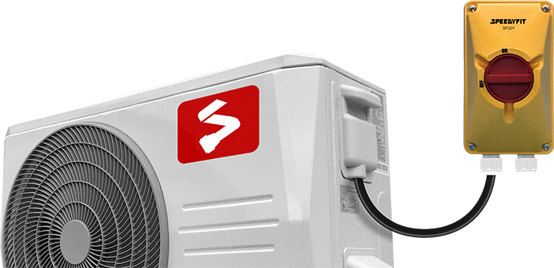
Eng. Asma’ shara’b PTUK

Slide 6
Eng. Asma’ shara’b PTUK

Slide 7
: Isolator Switch مبدأ عمل ال
*** يعتمد على وجود ذراع خارجية يتم تحريكها يدوياً , هذه الذراع تكون متصلة (أي مربوطة) مع تلامسات داخل المفتاح , عند تحريك الذراع يتم فصل أو وصل التلامسات , وبالتالي وصل أو فصل الدائرة .
*** يوجد عليه رمزين (0 , 1) , وله طقتان :
عندما يكون على الرقم 1 , يكون واصل الجهاز بالشبكة .
وعندما يكون على الرقم 0 , يكون فاصل .
*** ميزته : أن التعامل معه يدوياً , أي لا يوجد فيه ملفات , لذلك صعب نوعاً ما تلفه .
Eng. Asma’ shara’b PTUK

Slide 8
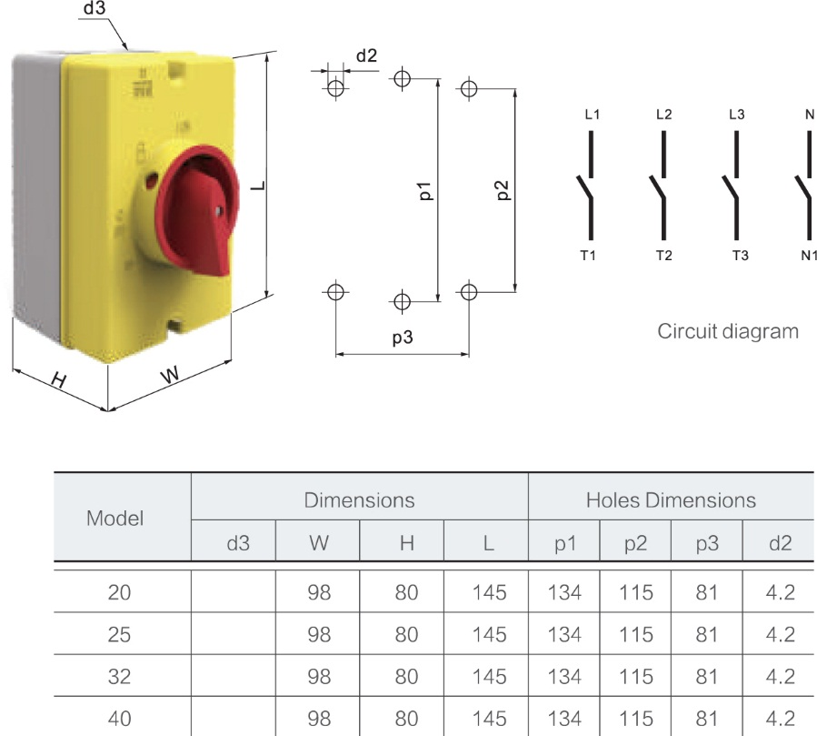
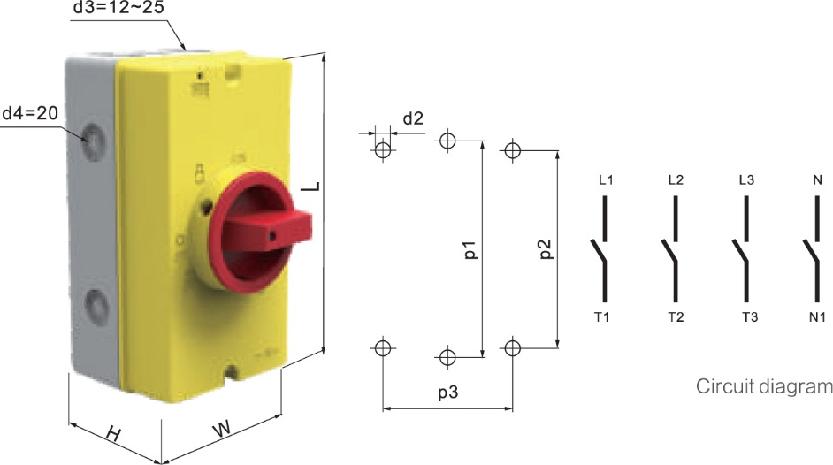
Eng. Asma’ shara’b PTUK

Slide 9
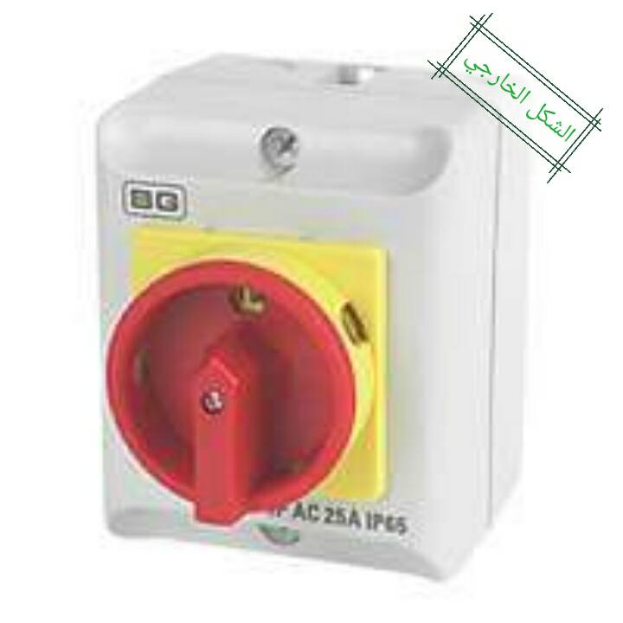
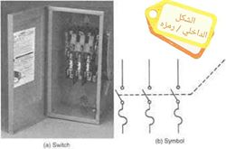
أنواعه من حيث عدد الأقطاب
, ويستخدم هذا النوع في الواحد فاز . 2 pole يوجد من
, ويستخدم هذا النوع في الثلاث فاز . 3 or 4 poles ويوجد منه
** في الواحد فاز يدخل عليه – فاز ونيتر - , ويخرج منه – فاز ونيتر - .
** في الثلاث فاز يدخل عليه – 3 فاز , ويخرج منه – 3 فاز , إذا كان 3
أما إذا كان 4 , يدخل عليه – 3 فاز ونيتر , ويخرج منه – 3 فاز ونيتر - .
Eng. Asma’ shara’b PTUK

Slide 10
أماكن استخدامه :
يستخدم في المكيفات وخاصة في أنظمة التكييف المركزي , وفي أماكن صناعية سواء كانت 1 فاز أو 3 فاز .
الهدف منه :
يستخدم من أجل فصل القدرة عن الماكنة بشكل كامل وعمل الصيانة اللازمة , أو فك وتركيب الماكنة .
Eng. Asma’ shara’b PTUK

Slide 11
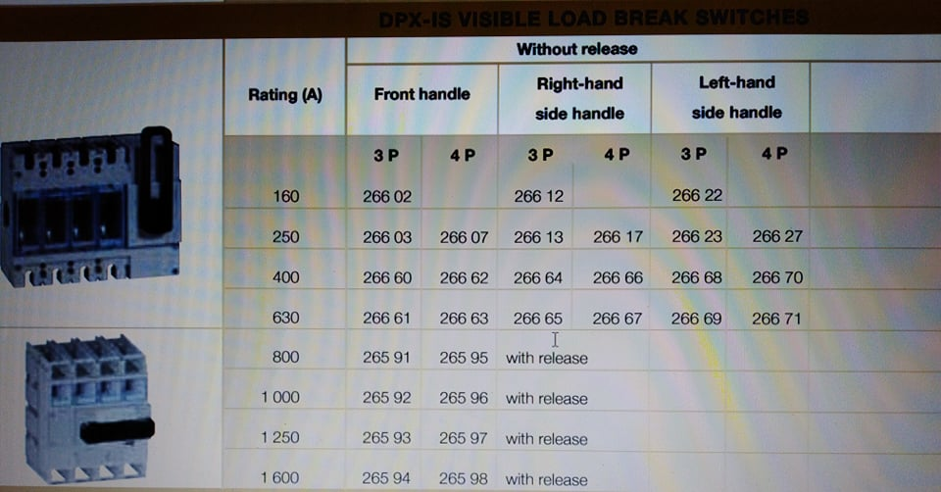
يعتمد بالحجم و السعر على قيمة التيار أي (قدرة المفتاح على تمرير التيار ) .
Eng. Asma’ shara’b PTUK

Slide 12
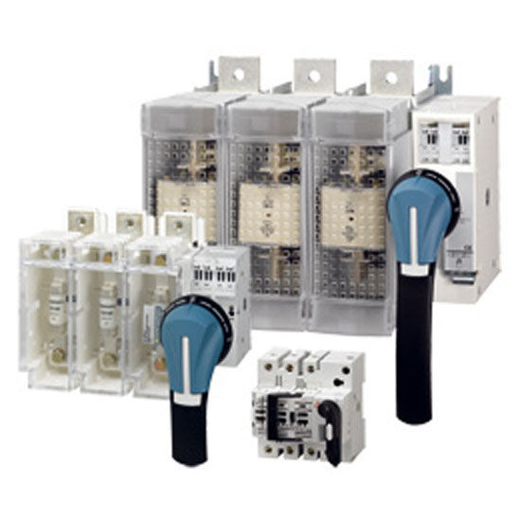
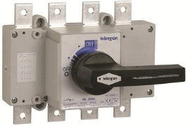
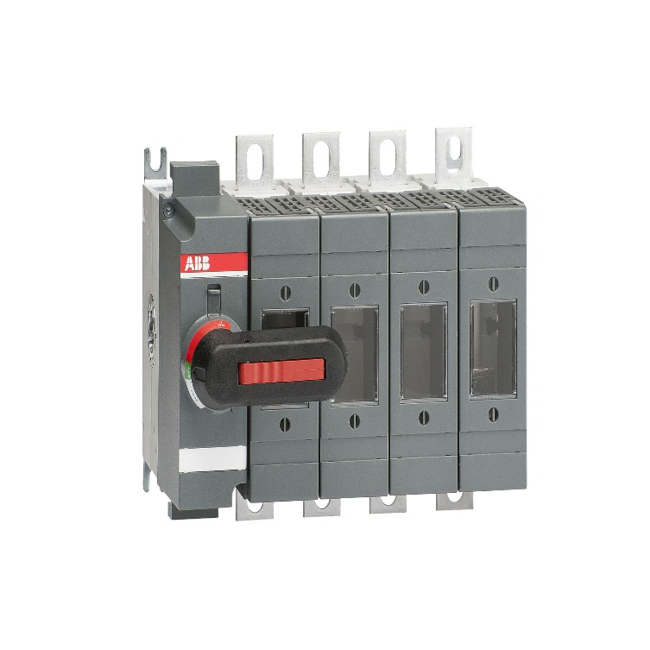
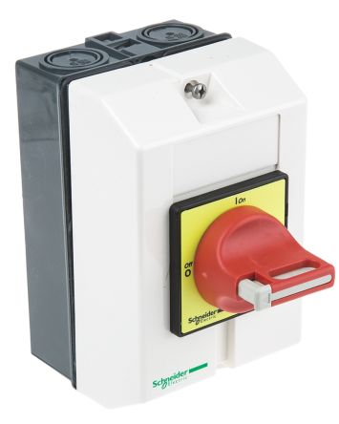
طريقة الفحص والتصليح :
1. يتم فصل الكهرباء عنه وعن الحمل .
02. يتم فتحه عن طريق وضعه بحالةال
3.يتم وصل الكهرباء وفحصه بملف التستر على كل فوهة , في حال أضاءت جميع الفوهات يكون شغّال , لكن إذا لم تضيء إحدى الفوهات يكون في خلل , وبحاجه إلى تبديله بشكل كامل .
4.أو عن طريق فحص الجهد بين الفوهات .
Eng. Asma’ shara’b PTUK

Slide 13
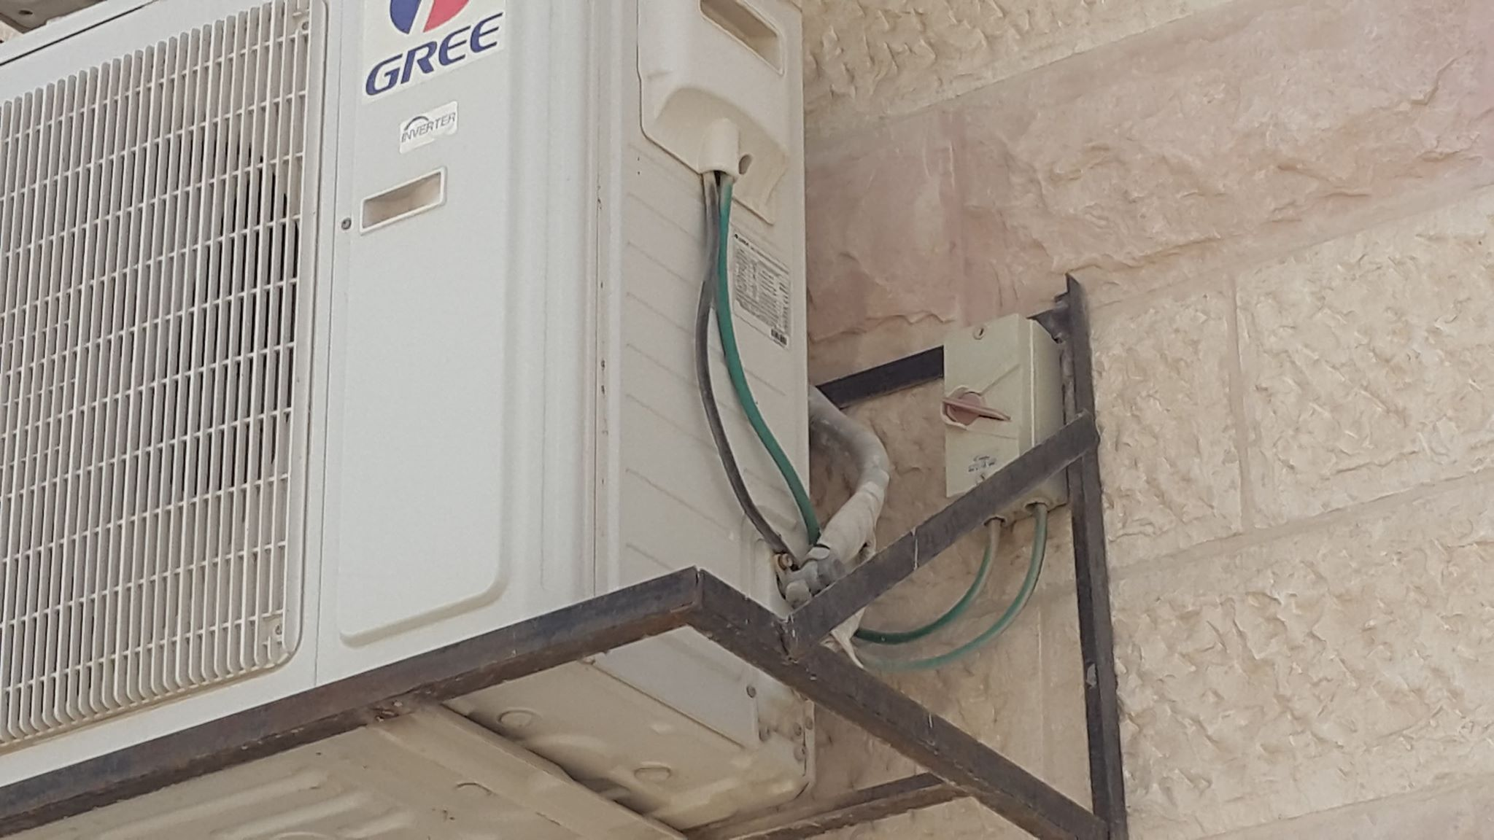
أماكن استخدامه :
يستخدم في المكيفات وخاصة في أنظمة التكييف المركزي , وفي أماكن صناعية سواء كانت 1 فاز أو 3 فاز
Eng. Asma’ shara’b PTUK

Slide 14
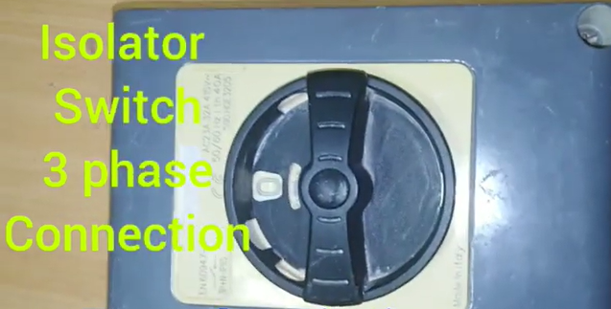
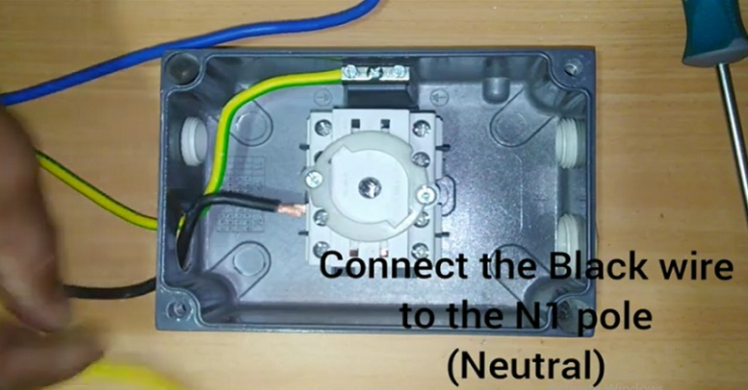
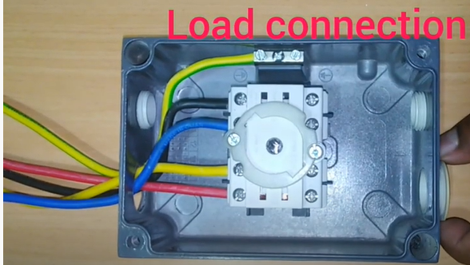
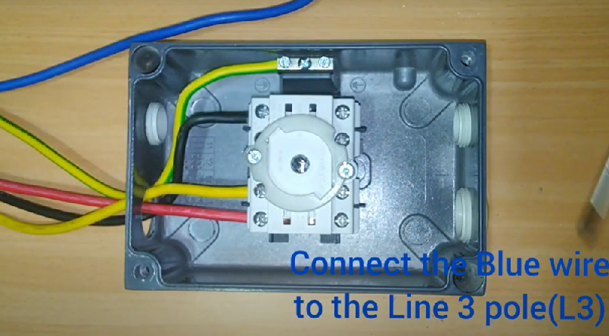
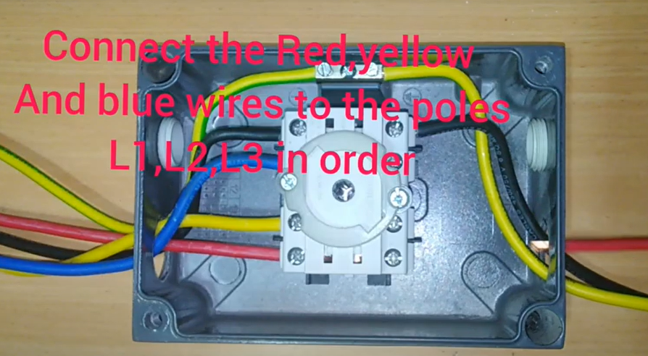
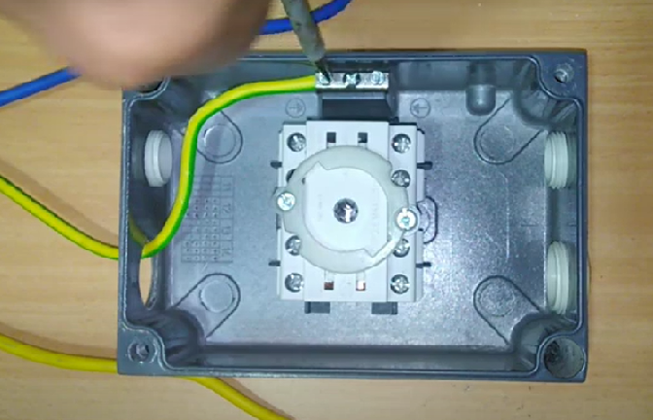
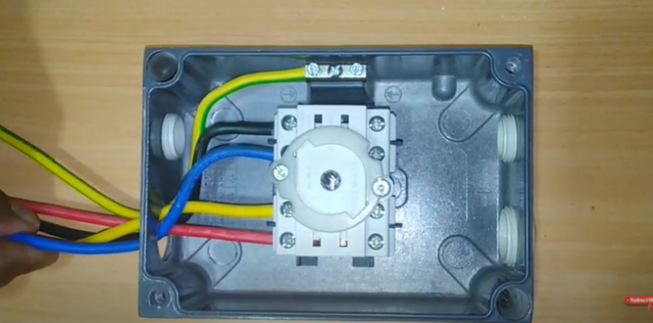
Eng. Asma’ shara’b PTUK

Slide 15
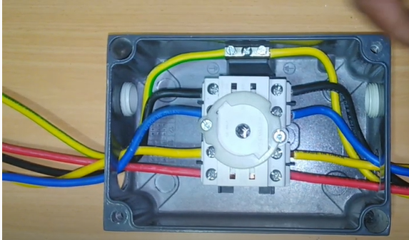
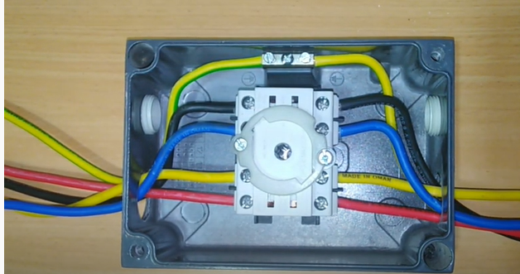
Eng. Asma’ shara’b PTUK

